Slide 1
מתכנתים את הרובוט! הפעלת מנועי הרובוט ביצוע מגוון סוגי נסיעות

Slide 2
תוכן עניינים
חזרה ותזכורת
תכנות הרובוט – הנסיעה
תכנות הרובוט – הפעלת המנועים
תירגול - הפעלת מנועים במגוון סוגי נסיעות
סדר וניקיון

Slide 3
חזרה ותזכורת
פיסיקה והרובוט שלי
מקדם החיכוך
כח החיכוך
כח גרר

Slide 4
תכנות הרובוט – פעולת הנסיעה
כדי לשלוט במהירות של כל גלגל, ומכאן על תנועת הרובוט, השתמשו בלבנת פעולת הנסיעה:
משני צדי הלבנה נמצאים פסי גרירה.
בכל פס גרירה יש ריבוע עם מסגרת השחורה שניתן לגרירה למעלה ולמטה
הנקודה האדומה היא האמצע ומסמנת מהירות אפס.
ככל שמרחיקים את הריבוע, מהירות הגלגל באותו צד גדלה בכיוון אליו גררנו אותו

Slide 5
תכנות הרובוט – הפעלת מנועים
כל מנוע ברובוט מחובר לגלגל, וניתן לשלוט על כיוונו ומהירותו
איך נסיע את הרובוט כולו קדימה?
תרגיל – צרו אירוע לחיצה על חץ הכיוון קדימה, שיפעיל את המנועים לנסיעה קדימה
איך נעצור את הרובוט? מתי מנוע מפסיק לפעול?
רק כשמורים לו בצורה מפורשת!
תרגיל – הוסיפו אירוע לחצן מגע מרכזי שיעצור את הנסיעה

Slide 6
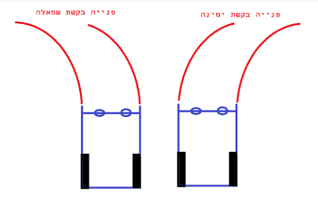
תירגול – מגוון סוגי נסיעות
בנו את התכניות הבאות:
נסיעה אחורה
נסיעה בקשת קדימה לשמאל
נסיעה בקשת אחורית לימין

Slide 7
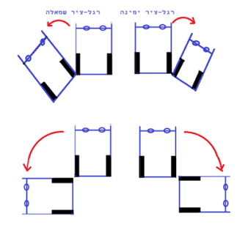
תירגול – מגוון סוגי נסיעות
בנו את התכניות הבאות :
נסיעה בסיבוב ימינה על ציר

Slide 8
תירגול – מגוון סוגי נסיעות
בנו את התסריטים הבאים:
נסיעה בסיבוב שמאלה על המקום
סיבוב על המקום משמעו תנועה סביב נקודת אמצע הרובוט ללא התקדמותו

Slide 9
סדר וניקיון
שמירת פרוייקט VPL
סוגרים את החלונות במחשב
סידור ציוד ועמדת העבודה
חיבור טימיו לעמדת ההטענה
כיבוי הטימיו

